Slide 1

Giải Mã Trí Tuệ Nhân Tạo
Nhóm 24

Slide 2
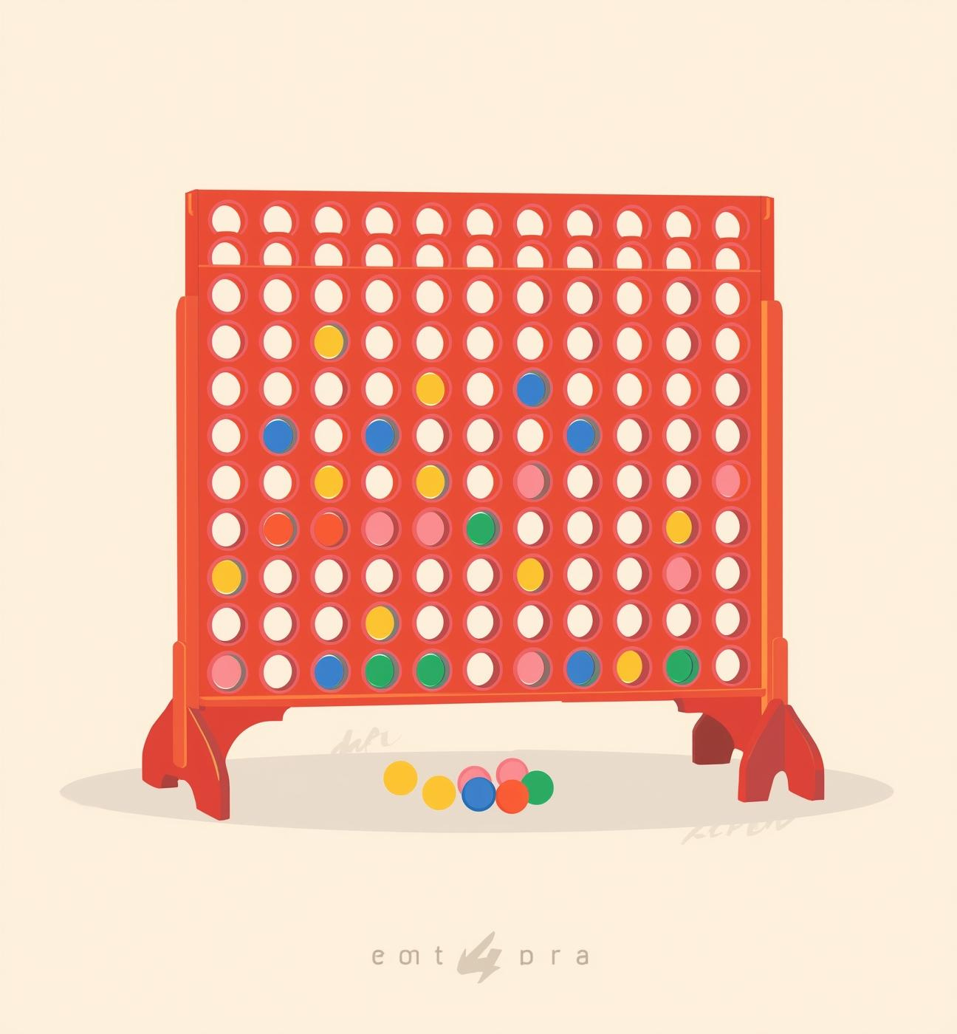
Vấn đề
Trò chơi đơn giản nhưng đầy chiến lược
Ví dụ: Connect 4, Dots and Boxes
Thách thức cho AI: ghi nhớ và suy luận
Không thể duyệt toàn bộ trạng thái
Yêu cầu chiến lược thông minh hơn

Slide 3

4.5 nghìn tỷ
3.12e+35
72%
Tổng trạng thái trong Connect 4
Số nút lá trong cây trò chơi
Giảm thiểu thời gian duyệt

Slide 4
Bất khả thi khi duyệt toàn bộ
Không thể duyệt toàn bộ không gian trạng thái
Mở rộng tổ hợp trong các trò chơi cổ điển
Ví dụ: Connect 4 có đến 4.5 nghìn tỷ trạng thái
Cây trò chơi với khoảng 3.12e+35 nút lá
Yêu cầu chiến lược thông minh thay vì brute-force
Phân tích số liệu cho thấy độ phức tạp cao
Thách thức AI: cần suy luận và đánh giá hiệu quả
Tăng cường hiểu biết về AI trong trò chơi cổ điển

Slide 5

Ba trụ cột
Giới hạn
Đánh giá
Tối ưu hóa
Cân bằng
Giới hạn không gian tìm kiếm
Sử dụng hàm heuristic hiệu quả
Tăng cường tìm kiếm hiệu quả
Đảm bảo tối ưu tốc độ

Slide 6
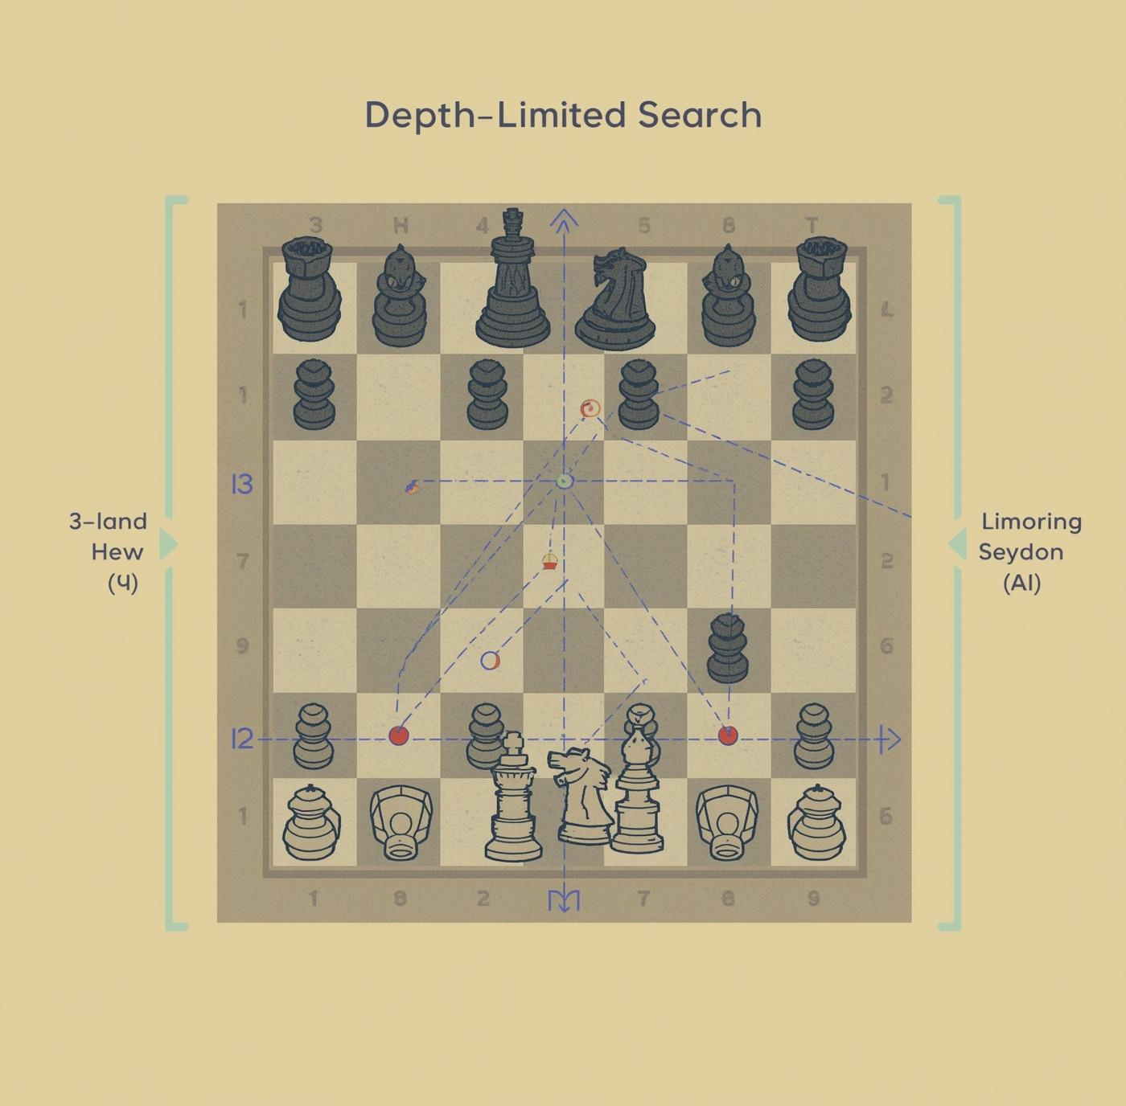
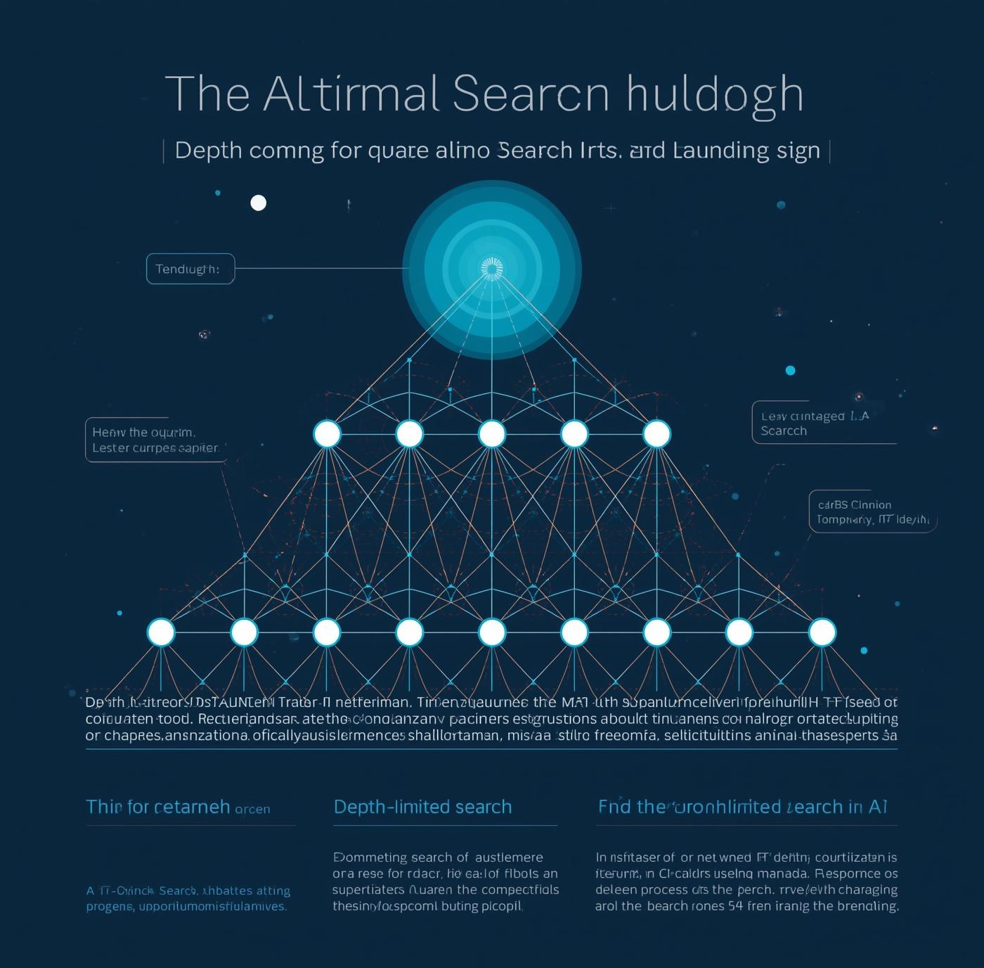
Chiến lược tìm kiếm AI hiệu quả
Tìm kiếm có giới hạn
Hàm heuristic
Giảm độ phức tạp từ 7^42 xuống 7^10
Đánh giá trạng thái để tối ưu hóa tìm kiếm

Slide 7
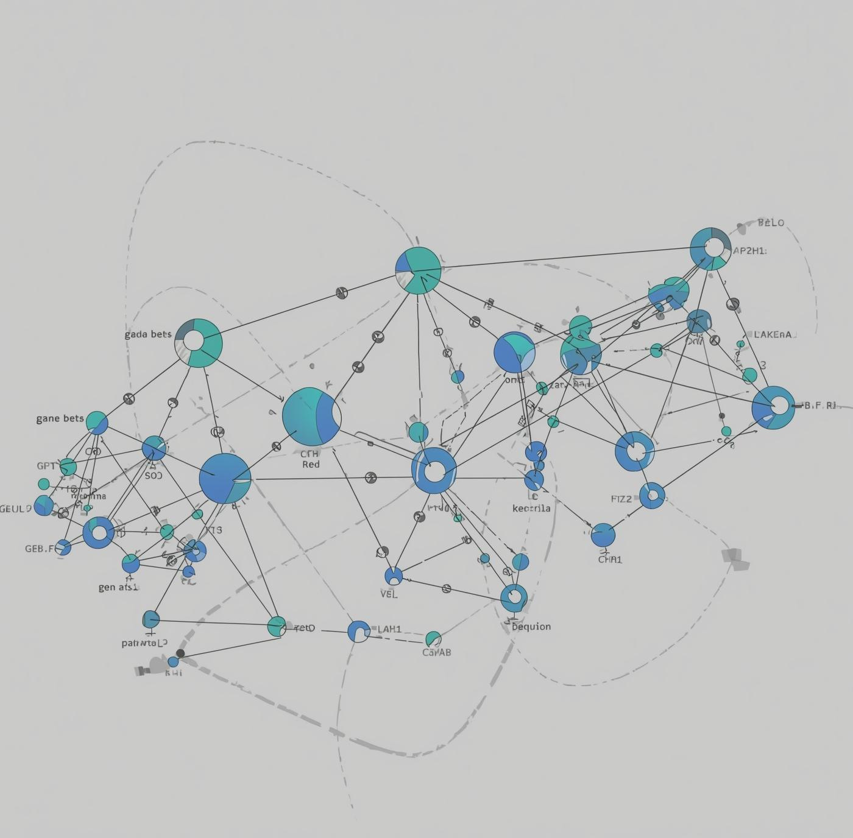

Chiến lược thông minh với Minimax và Alpha-Beta
Minimax
Cắt tỉa Alpha-Beta
Tối ưu hóa quyết định chơi cờ
Giảm thiểu nhánh vô ích trong tìm kiếm

Slide 8
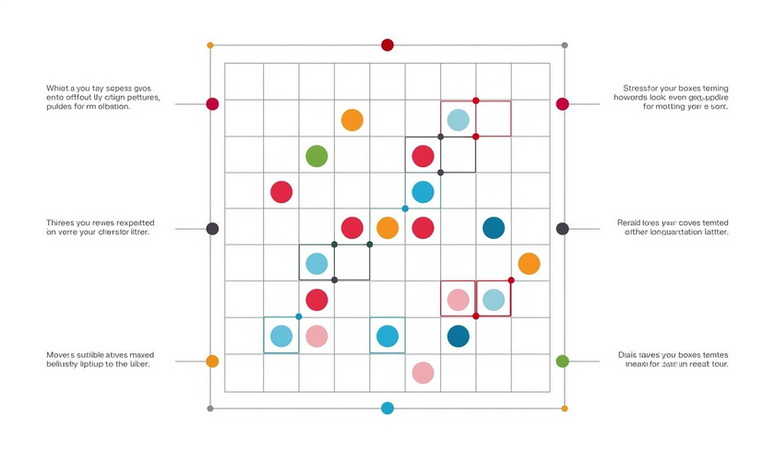
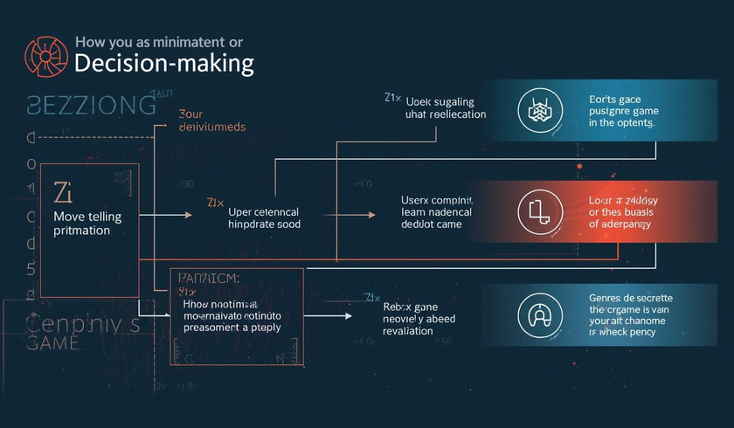
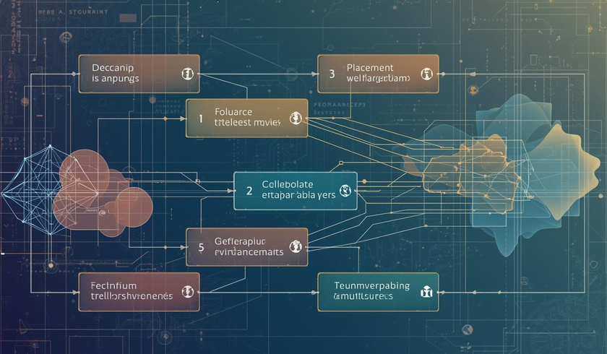
Tối ưu hóa thực tế trong AI: Sắp xếp nước đi
Sắp xếp nước đi
Heuristic mạnh hơn
Ví dụ thực tế
Thứ tự duyệt nước đi ảnh hưởng lớn đến hiệu quả
Heuristic cải thiện giúp đánh giá tốt hơn
So sánh kết quả giữa các heuristic khác nhau

Slide 9
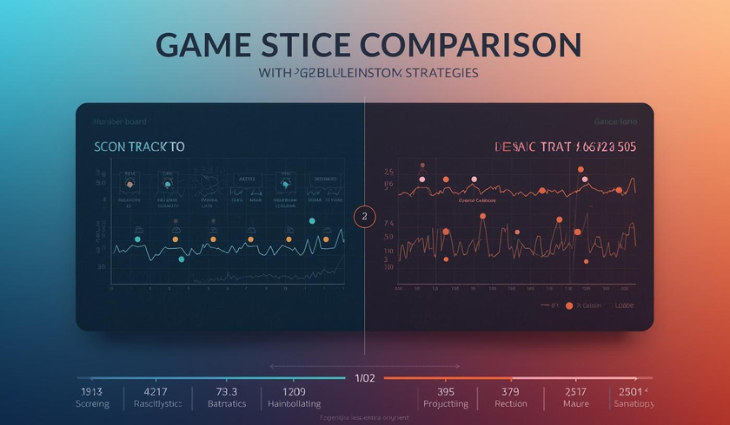
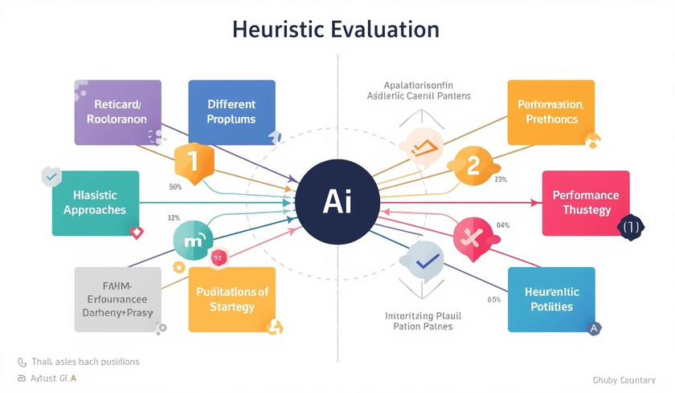
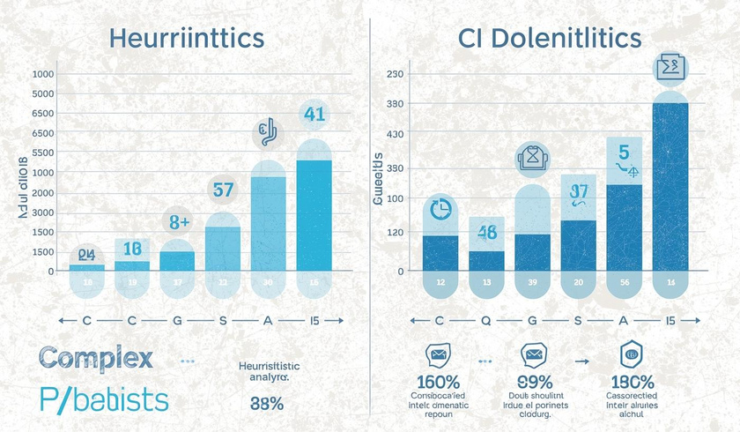
Heuristic Tối Ưu Hóa Trong AI
Heuristic 1
Heuristic 2
Heuristic 3
Đánh giá đơn giản giúp nhanh chóng đưa ra quyết định
Đánh giá phức tạp tăng cường khả năng dự đoán
Phân tích đa chiều tối ưu hóa hiệu quả trò chơi

Slide 10
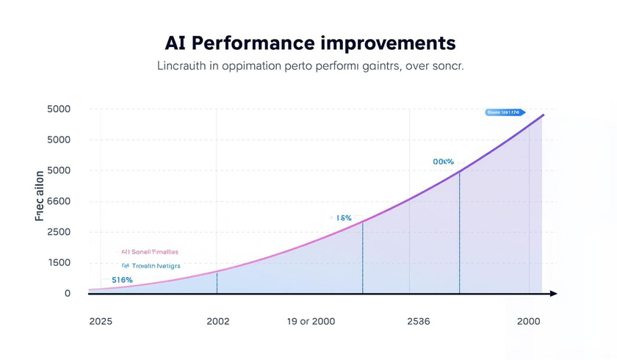
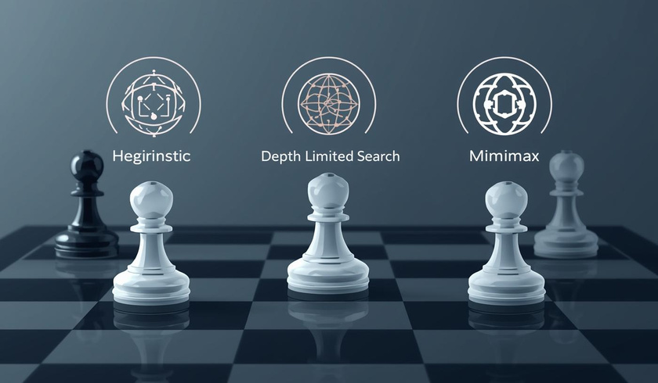

Kết quả: AI nhanh hơn, hiệu quả hơn
Tối ưu hóa
Heuristic
Hiệu suất
Sắp xếp nước đi giúp giảm thời gian
Cải thiện đánh giá vị trí và chiến lược
Kết quả tốt hơn trong các trò chơi phức tạp

Slide 11
Giới hạn trong chiến lược tìm kiếm sâu
AI "nhìn xa" không đảm bảo thắng
Hiệu ứng chân trời: Tránh được mối đe dọa ngắn hạn nhưng mắc bẫy dài hạn
Cần cân bằng giữa độ sâu tìm kiếm và chất lượng heuristic
Một chiến lược tìm kiếm sâu có thể bỏ qua các mối đe dọa quan trọng trong tương lai
Ví dụ: Nếu AI chỉ nhìn tại từng bước ngắn, nó có thể không thấy được cạm bẫy dài hạn
Học từ lỗi: Cần thiết lập chiến lược có thể điều chỉnh khi nhìn sâu hơn
Thông điệp quan trọng: Cần linh hoạt trong cách tiếp cận tìm kiếm để bảo đảm chiến lược AI hiệu quả.

Slide 12
Tìm kiếm hiệu quả trong AI
Để tối ưu hóa hiệu suất của AI trong các trò chơi, cần phải cân bằng giữa độ sâu tìm kiếm và chất lượng heuristic. Dưới đây là những điểm chính:
Độ sâu tìm kiếm cao cho phép AI phân tích nhiều nước đi, nhưng cũng làm tăng độ phức tạp tính toán.
Heuristic chất lượng cao giúp AI nhanh chóng đánh giá vị trí và lựa chọn những nước đi tốt nhất.
Sự kết hợp giữa tìm kiếm sâu và heuristic mạnh có thể giảm thiểu số lượng bước cần thiết mà vẫn đảm bảo quyết định chính xác.
Một chiến lược hợp lý có thể dẫn đến sự gia tăng đáng kể trong hiệu suất của AI.
Việc kiểm soát cân bằng này giúp AI đưa ra quyết định hiệu quả hơn trong thời gian ngắn, tránh tình trạng rượt đuổi giữa tốc độ và chất lượng.

Slide 13
Tóm tắt chiến lược thiết kế AI hiệu quả
Trong bài thuyết trình này, chúng ta đã khám phá độ phức tạp ẩn sau các trò chơi đơn giản và những thách thức mà AI phải đối mặt. Để xây dựng một AI hiệu quả, cần thiết phải:
Kết hợp chiến lược tìm kiếm có giới hạn để giảm thiểu không gian trạng thái.
Sử dụng heuristic thông minh để đánh giá các vị thế tốt hơn.
Tận dụng cắt tỉa Alpha-Beta để tăng tốc độ tìm kiếm.
Học từ các bài học thực tiễn, như việc ưu tiên nước đi ở cột giữa, giảm số nút duyệt.
Dù có nhiều kỹ thuật nâng cao, AI vẫn phải tìm kiếm sự cân bằng giữa tốc độ và chiến lược. Không có giải pháp hoàn hảo, và việc thiết kế một hệ thống AI mạnh mẽ đòi hỏi sự sáng tạo và chiến lược thông minh, không chỉ phụ thuộc vào tính toán. Hãy tiếp tục khám phá và thảo luận về những thách thức này trong tương lai.

Slide 14
Xây dựng AI hiệu quả
Email
Social Media
Phone
hello@reallygreatsite.com
@reallygreatsite
123-456-7890

